Slide 1
ПРАКТИКУМ ПО ПРОГРАММИРОВАНИЮ
Интеграция LLM
LangChain
LangChain: the open agent platform to own your intelligence

Slide 2
Что такое LangChain
LangChain — это open-source фреймворк и набор стандартных интерфейсов для приложений на базе больших языковых моделей
Помогает разработчикам связывать большие языковые модели (LLM) с внешними данными, инструментами и рабочими процессами; он доступен для использования как на Python, так и на JavaScript.
Упрощает объединение LLM в цепочки для создания эффективных и пригодных для повторного использования рабочих процессов.
Предлагает инструменты для эффективной разработки промптов (prompt engineering) и управления памятью.
Оптимизирует процесс создания приложений на базе LLM.

Slide 3
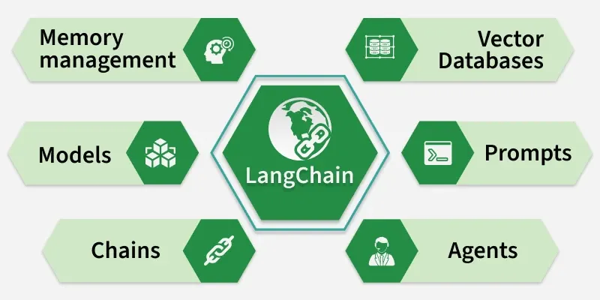
Компоненты
Цепочки (Chains): Определяют последовательность шагов, где каждый этап может задействовать LLM, обрабатывать данные или вызывать внешние инструменты. Простые цепочки состоят из одного шага, тогда как многошаговые объединяют несколько действий.
Управление промптами (Prompt Management): Помогает создавать промпты и управлять ими с помощью шаблонов, упрощая контроль над входными данными, форматом вывода и поведением модели.
Агенты (Agents): Компоненты на базе LLM, которые самостоятельно определяют необходимые действия (например, вызов инструментов или API), исходя из входных данных и заданных функциональных возможностей.
Векторные базы данных (Vector Databases): Хранят данные в виде векторов, обеспечивая возможность поиска по сходству; это позволяет извлекать релевантную информацию для таких задач, как поиск по документам и RAG (генерация с дополненным поиском).
Модели (Models): Поддерживают различные LLM (например, от OpenAI, Hugging Face и других), обеспечивая гибкость при выборе наиболее подходящей модели.
Управление памятью (Memory Management): Сохраняет контекст предыдущих взаимодействий, что позволяет формировать более качественные ответы в ходе диалога и при выполнении многошаговых задач.

Slide 4
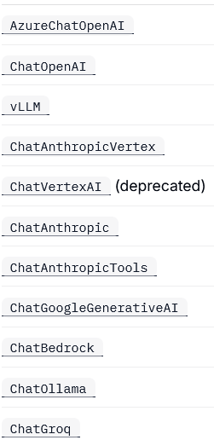
Модели (Models)
Ядро LangChain составляют три основных типа компонентов:
  большие языковые модели (LLM),
  модели для чата
  модели для создания текстовых эмбеддингов
Модели LLM обучаются на огромных массивах текстовых данных, что позволяет им генерировать осмысленные ответы
Модели для чата предлагают более структурированный подход, обеспечивая возможность интерактивного общения с пользователями посредством обмена сообщениями
Модели для создания текстовых эмбеддингов преобразуют текст в числовые представления, что позволяет выполнять семантический поиск в векторном пространстве
llm = ChatGoogleGenerativeAI(
model = "gemini-2.5-flash",
temperature=0.7,
google_api_key = api_key
)

Slide 5
Промпты (Prompts)
Точка входа для взаимодействия с LLM, управляющая потоком информации. Включает в себя шаблоны промптов (PromptTemplates), механизмы выбора примеров (Example Selectors) и парсеры вывода (Output Parsers).
Шаблоны промптов определяют формат ответа модели, включая вопросы и примеры для обучения «на лету» (few-shot examples).
Механизмы выбора примеров динамически подбирают примеры на основе введенных пользователем данных.
Парсеры вывода структурируют и форматируют ответы модели в соответствии с конкретными задачами.
Шаблон Промпта (Prompt Template): Динамический промпт, в котором {year} можно заменить на входные значения.
template = "Give me 3 career skills that are in high demand in {year}."
prompt_template = PromptTemplate.from_template(template)
parser = StrOutputParser()

Slide 6
Цепочка (Chain)
Объединяет компоненты для формирования осмысленных ответов с помощью языковых моделей.
Два распространенных типа: LLMChain и цепочки, связанные с индексами (Index-related Chains).
LLMChain объединяет шаблон промпта (PromptTemplate), модель и (опционально) механизмы защиты (Guardrails) для стандартных сценариев взаимодействия.
Цепочки, связанные с индексами, взаимодействуют с индексами и объединяют содержащиеся в них данные с языковыми моделями, используя различные методы.
LCEL (LangChain Expression Language) - способ построения процессов обработки с использованием LLM, основанный на простом синтаксисе с возможностью объединения элементов в цепочки с помощью оператора | (pipe)
chain = prompt_template | llm | parser
response = chain.invoke({"year": "2026"})
print("\n Career Skills in 2026:\n", response)

Slide 7
Индексы (Indexes)
Обеспечивает эффективную организацию и извлечение данных в рамках LangChain.
Использует загрузчики документов (Document Loaders), инструменты разбиения текста (Text Splitters), векторные хранилища (VectorStores) и механизмы извлечения (Retrievers).
Загрузчики документов импортируют данные в LangChain из различных источников.
Инструменты разбиения текста делят крупные текстовые фрагменты на части удобного размера.
Векторные хранилища сохраняют числовые представления текста для выполнения семантического поиска.
Механизмы извлечения находят релевантные документы для взаимодействия с языковыми моделями.

Slide 8
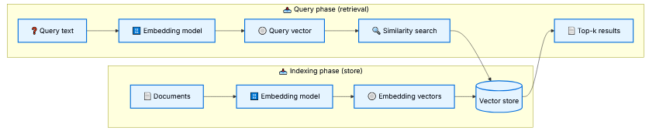
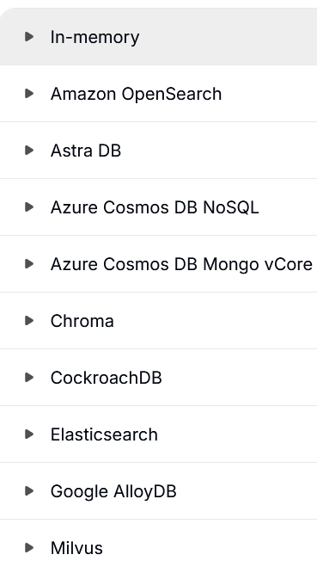
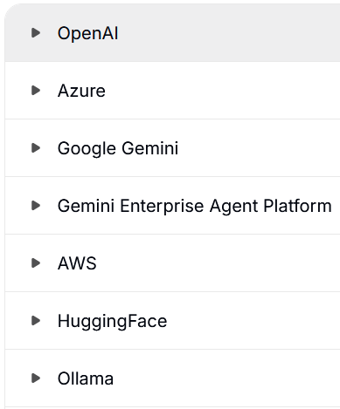
Векторное хранилище (Vector Store)
Vector stores
Embeddings
from langchain_core.vectorstores import InMemoryVectorStore
vector_store = InMemoryVectorStore(embedding=SomeEmbeddingModel())
vector_store.add_documents(documents=[doc1, doc2], ids=["id1", "id2"])
similar_docs = vector_store.similarity_search("your query here")

Slide 9
Агенты (Agents)
Автономные агенты принятия решений в LangChain, взаимодействующие с другими компонентами.
Два основных типа: агенты действия (Action Agents) и агенты планирования и выполнения (Plan-and-Execute Agents).
Агенты действия решают небольшие задачи, тогда как агенты планирования и выполнения управляют сложными или длительными процессами.
Играют ключевую роль в координации и управлении потоками информации внутри системы.
agent = create_deep_agent(
model=model,
tools=[search_documentation],
backend=backend,
system_prompt=INSTRUCTIONS,
subagents=[chunk_analyst_subagent],
)

Slide 10
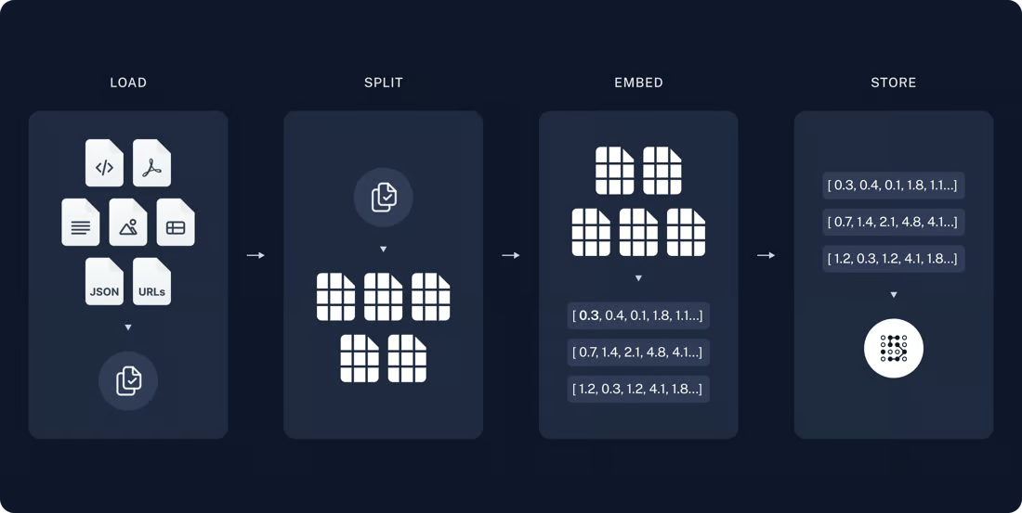
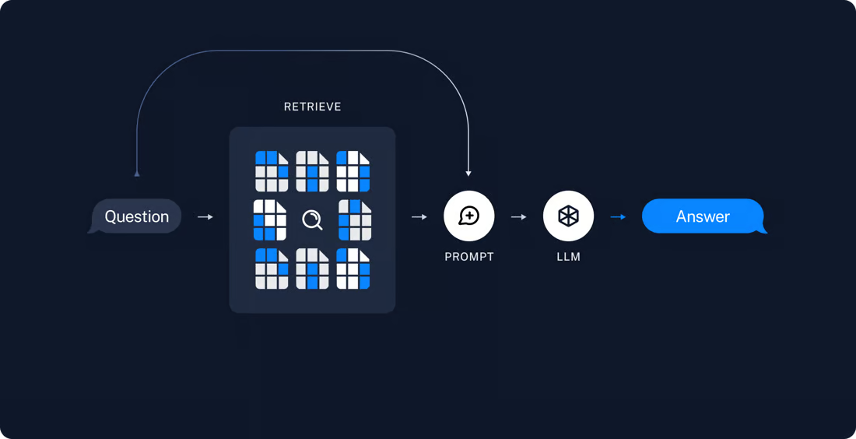
RAG с помощью LangChain
Deep Agents предоставляет базовые компоненты для реализации RAG: инструменты поиска (retrieval tools), бэкенд файловой системы, субагентов, навыки и критерии оценки.
Их можно комбинировать различными способами в зависимости от объема массива данных, требований к задержке и того, насколько строго ответы должны опираться на исходные данные.
result = agent.invoke(
{"messages": [HumanMessage(content=EXAMPLE_QUERY)]}
)

Slide 11
Задача 2
Разработать RAG-систему с веб-интерфейсом с использованием LangChain
Продемонстрировать работу системы на выданном наборе данных статей Хабр
  https://drive.google.com/file/d/1tfSTU6yFvYBCj7FSTYtoiiRK0tfw5u2r/view
  или облегченном наборе
  https://drive.google.com/file/d/1vYLYbjAW77nK9RZqytlFipJP80YX6YuA/view
Запросы от преподавателя

Slide 12
Полезные ссылки
https://docs.langchain.com/
https://docs.langchain.com/oss/python/deepagents/rag

